Slide 1
SISTEM PADANAN BIASISWA MALAYSIA
DELIMa
DE
LI
Decision Intelligence for Malaysian Students
Panduan Biasiswa, Kursus & IPT Selepas SPM
23
30
1
100%
BIASISWA
IPT
PLATFORM
PERCUMA

Slide 2
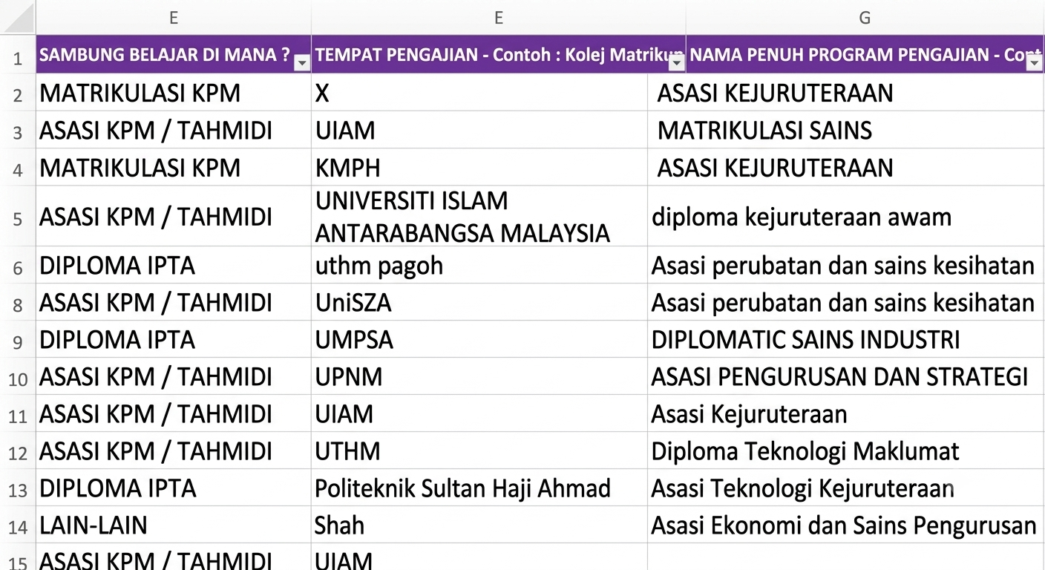
Di Mana Ia Bermula
02 / 10
?
Masalah Sebenar
Bukti Sebenar
Selepas keputusan SPM diumumkan, kaunselor sekolah terpaksa menghubungi setiap pelajar satu persatu untuk mendapatkan maklumat pengajian lanjutan mereka setiap pelajar, satu-satu panggilan telefon. Tiada sebarang sistem.
Data sebenar yang dikumpul kaunselor secara manual melalui panggilan telefon kepada setiap pelajar selepas SPM
Proses Manual
Tiada Sistem
Memakan Masa
3 Soalan Penting Yang Mencetuskan Projek Ini
1
Sambung belajar?
Adakah pelajar meneruskan pengajian selepas SPM?
2
Masuk IPT mana?
Penemuan Penting
Di mana mereka mendaftar — universiti awam, swasta, politeknik atau lain?
Ramai pelajar dalam data ini berasal dari keluarga B40. Kaunselor tiada cara untuk mengetahui biasiswa yang layak bagi mereka inilah yang mencetuskan idea sistem padanan berkuasa AI ini.
3
Ada biasiswa / tajaan?
Adakah pelajar B40 mendapat sokongan kewangan yang mereka perlukan?

Slide 3
Masalah, Penyelesaian & Impak
03 / 10
Cabaran
DELIMa
Impak
THE CHALLENGE
OUR SOLUTION
THE OUTCOME
Pilihan Biasiswa
Analisis Pintar
Pelajar Yakin
Tidak tahu biasiswa yang layak dan cara memohon dengan betul
Sistem menganalisis profil pelajar secara automatik dan menyeluruh
Membuat keputusan berdasarkan data dan profil diri sendiri
Pilihan IPT
Padanan Tepat
Ibu Bapa Tenang
Keliru memilih IPT dan kursus yang sesuai dengan keputusan SPM
>
23 biasiswa & 30 IPT dipadankan dengan skor kesesuaian
>
Mendapat gambaran jelas tentang pilihan yang tersedia
Ibu Bapa Keliru
Laporan Peribadi
Pendidik Berdaya
Tiada maklumat lengkap untuk membantu anak membuat pilihan terbaik
Laporan cadangan dijana secara automatik untuk setiap pelajar
Alat sokongan bimbingan pelajar yang berkesan dan tepat

Slide 4
Gambaran Keseluruhan Sistem
04 / 10
DELIMa
Apa Yang Kami Bina
Sistem lengkap merangkumi pendaftaran pelajar, analisis profil, semakan kelayakan biasiswa, padanan IPT, dan penjanaan laporan peribadi — semuanya dalam satu platform.
Core Platform
Full-stack Web App
Node.js + PostgreSQL
Siapa Penggunanya
Pelajar lepasan SPM seluruh Malaysia tanpa mengira jenis sekolah, kumpulan pendapatan, atau latar belakang akademik. Sistem direka untuk saksama dan mudah diakses oleh semua.
Sistem Padanan
Biasiswa & IPT
Malaysia
Semua Pelajar SPM
B40 / M40 / T20
23 Biasiswa
Kandungan Sistem
30 IPT
23 biasiswa dan 30 IPT dimuatkan dengan kriteria lengkap. Profil pelajar merangkumi keputusan SPM, skor ko-kurikulum, bidang pilihan, dan pendapatan keluarga.
Percuma 100%
Node.js + PostgreSQL
23 Biasiswa Lengkap
30 IPT

Slide 5
Stack Teknologi
05 / 10
HTML5 Â· CSS3 Â· JavaScript
Node.js
Seni Bina Sistem
ANTARA MUKA
PELAYAN
Portal pelajar, papan pemuka & pensuisan dwibahasa masa nyata tiada framework, boleh diakses mana-mana pelayar
Pelayan HTTP ringan mengendalikan semua penghalaan API dan logik perniagaan tanpa framework
Pelayar / Klien
HTML + CSS + JS
Pelayan Node.js
API Â· Penghalaan Â· Logik
PANGKALAN DATA
PostgreSQL
ENJIN AI
Groq API (LLaMA 3)
Simpan profil pelajar, keputusan SPM, skor PAJSK, semua data biasiswa & IPT
Jana laporan cadangan biasiswa secara automatik dalam Bahasa Melayu bagi setiap pelajar
PostgreSQL
Lapisan Data
Groq API
Penjana Laporan AI
SKRIP AGEN
Python
DWIBAHASA
Enjin JS Tersuai
Agen padanan biasiswa (agent2.py) dan penjana laporan PDF automatik (agent3.py)
Pensuisan BM â†” EN secara langsung melalui atribut data-ms / data-en tanpa muat semula halaman
Agen Python
Padanan Â· Skrip PDF
100% Sumber Terbuka Â· Tiada Kos Lesen

Slide 6
Bagaimana Sistem Berfungsi
06 / 10
1
LANGKAH PERTAMA
2
LANGKAH KEDUA
3
LANGKAH KETIGA
Pelajar Masukkan Profil
Sistem Analisis & Padankan
Pelajar Terima Cadangan
Keputusan peperiksaan SPM semua subjek
Profil dibanding dengan 23 biasiswa dalam pangkalan data
Laporan peribadi dijana secara automatik
Skor ko-kurikulum (skala 0 — 100)
Skor = Akademik SPM (90%) + Ko-kurikulum PAJSK (10%)
Senarai biasiswa terbaik disusun mengikut skor
>
>
Bidang pelajaran pilihan (Sains / Sastera / Teknik)
Kategori pendapatan tentukan kelayakan biasiswa (B40/M40/T20)
Cadangan kursus berdasarkan bidang dan keputusan SPM
Jenis IPT: Awam / Swasta / Politeknik / Lain-lain
30 IPT disaring mengikut kriteria profil pelajar
IPT disyorkan dengan skor padanan penuh
Tahap pendapatan keluarga: B40 / M40 / T20
Pilihan disusun atur mengikut skor kesesuaian tertinggi
33% Lengkap
66% Lengkap
Selesai!

Slide 7
Enjin Padanan Cara Sistem Menilai
07 / 10
OK
Setiap pelajar mendapat skor kesesuaian berdasarkan markah akademik SPM (90%) dan pencapaian ko-kurikulum (10%). Kategori pendapatan keluarga menentukan kelayakan biasiswa pelajar B40 layak untuk lebih banyak biasiswa.
Pecahan Skor
Markah Akademik SPM
90%
Skor
5 mata pelajaran teras + 3 terbaik lain Â· A+ = 18 markah, A = 16 markah, Aâˆ’ = 14 markah
Formula
90%
Ko-Kurikulum (PAJSK)
10%
Berdasarkan pencapaian tertinggi di peringkat sekolah
Akademik SPM
90%
10%
Ko-Kurikulum
10%
Pendapatan Keluarga Faktor Kelayakan:
Skor =
B40 layak untuk lebih banyak biasiswa Â· M40 standard Â· T20 merit sahaja
SPM(90%) + PAJSK(10%)

Slide 8
Cabaran, Penyelesaian & Pengajaran
08 / 10
Cabaran Dihadapi
Cara Kami Selesaikan
Pengajaran Diperoleh
Isu Dwibahasa
Sistem Dwibahasa
Padanan Berasaskan Peraturan
Kriteria biasiswa wujud dalam BM dan BI dengan format tidak konsisten antara pelbagai sumber data yang digunakan
Lapisan normalisasi sedar bahasa dibina untuk mengendalikan kriteria biasiswa dalam kedua-dua bahasa dengan tepat
Tepat, boleh diaudit, dan laju beroperasi dalam milisaat tanpa memerlukan AI atau Machine Learning
Data Tidak Seragam
Pembersihan Data
Data Sesi Tersimpan
Data daripada pelbagai sumber dengan format berbeza, termasuk masalah rekod pendua yang perlu dibersihkan sepenuhnya
Skrip pembersihan data digunakan bersama ID unik untuk mencegah rekod pendua masuk ke dalam sistem
Profil pelajar disimpan merentas kunjungan tiada keperluan untuk memasukkan maklumat semula setiap kali
Ketepatan Padanan
Logik Berbilang Lapis
Padanan IPT Berlapis
Memastikan padanan tepat dan relevan tanpa menunjukkan biasiswa yang pelajar tidak layak untuk memohon
Padanan multi-kriteria memastikan hanya pilihan yang benar-benar layak ditunjukkan kepada setiap pelajar
Padanan IPT gunakan kriteria berbilang: bidang + gred + pendapatan + jenis untuk ketepatan lebih tinggi

Slide 9
Status Projek Semasa
09 / 10
KEMAJUAN KESELURUHAN
PENCAPAIAN SPRINT
v
Skema pangkalan data & data dimuatkan
Selesai 25%
v
Pendaftaran & log masuk pelajar berfungsi
25%
Dalam Proses 75%
v
Enjin padanan biasiswa siap & diuji
Enjin padanan, portal, dan
pangkalan data aktif.
v
Padanan IPT berbilang lapis selesai
Siap
Portal dwibahasa BM / EN aktif
v
Core System Live
~
Eksport laporan PDF (dalam proses)
SPRINT SEMASA
STATUS RISIKO
Selesai
Dalam Proses
Akan Datang
Logik padanan utama
Rendah
Auth sistem
Ujian integrasi
Eksport PDF
Kelengkapan data biasiswa
Sederhana
Pangkalan data
Semak data
UAT pelajar
Skop projek
Terkawal
Enjin skor
UI refinement
Deployment
UI portal
Keselamatan data pelajar
Rendah
Tiada risiko kritikal pembangunan berjalan mengikut jadual.

Slide 10
DELIMa Decision Intelligence for Malaysian Students
Terima Kasih
Sistem ini dibina untuk memastikan setiap pelajar lepasan SPM mendapat hala tuju yang jelas — biasiswa yang tepat, kursus yang sesuai, dan IPT terbaik untuk masa depan mereka.
23
30
100%
1
BIASISWA
IPT
PERCUMA
PLATFORM
Projek Sistem Maklumat Â· 2025 2026

